Slide 1
24 Y, Erkek
Şikayet: Sol el bileğinde şişlik ağrı
Fizik Muayane: Sol el bileğinde ağrı, ele gelen kitle , hareket kısıtlılığı
X Ray, BT, MRI, Sintigrafi ve Biopsi: Sol radius distali dev hücreli tümör
Tedavi: Kitlenin radius distali eklem yüzü ile birlikte çıkarılması + fibula başı ile eklem rekonstruksiyonu

Slide 2
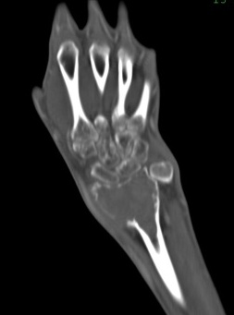
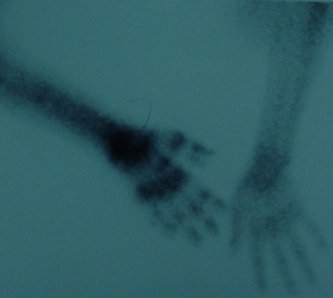
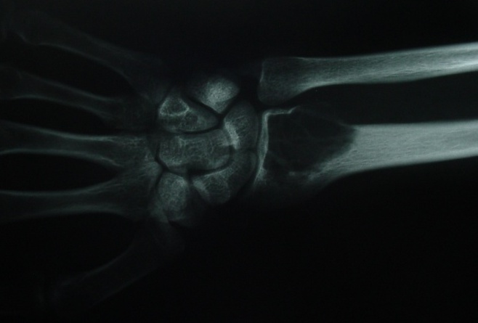
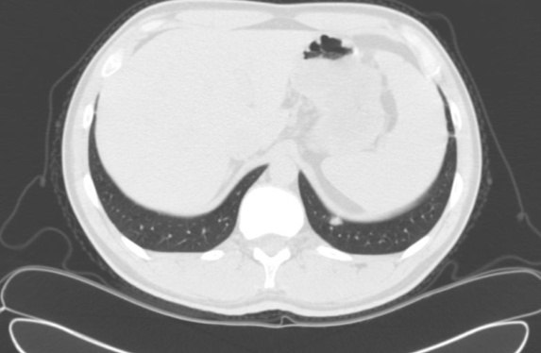
Radionucleoid uptake
Tumor

Slide 3
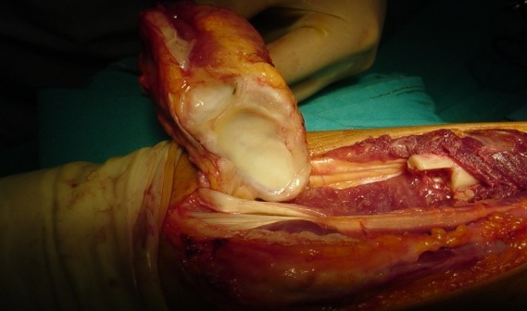
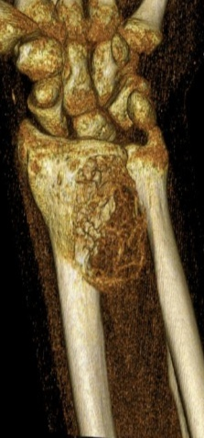
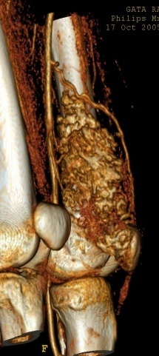
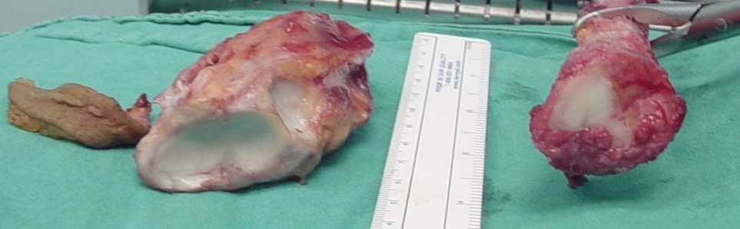
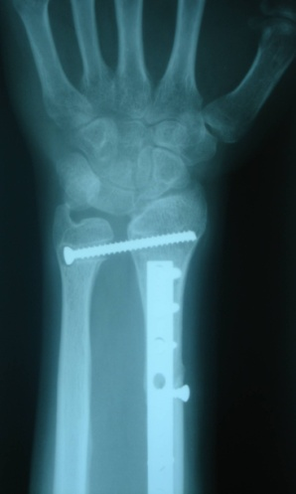
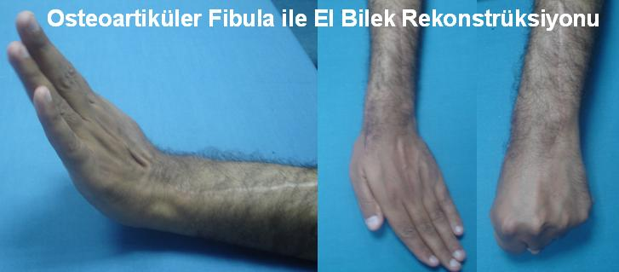
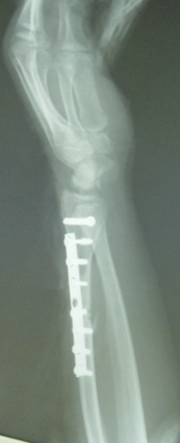
Step cut
Enbloc resection
Resected bone
Fibula

